Slide 1


POSCO
K-뉴딜 Vision Ai
THE FUTURE OF CONSTRUCTION SAFETY
안전관제 실시간 대시보드
건설현장의 내일을 바꾸는 스마트 비전 AI 관제
이승현 임경현 김민경

Slide 2

POSCO
K-뉴딜 Vision Ai
목차
추진배경
기술 스택 및 DB 구조
01
04
건설현장을 선택한 이유
사용 기술 및 데이터 흐름도
VISION AI
기대 효과
02
06
중대재해 Zero를 향한 실시간 통제체계
사고를 사전에 차단하는 체계
핵심기능
한계 및 개선점
03
07
현장의 위험 경보 감지 및 관제 프로세스
프로젝트 중 느낀 한계점과 미래논의

Slide 3


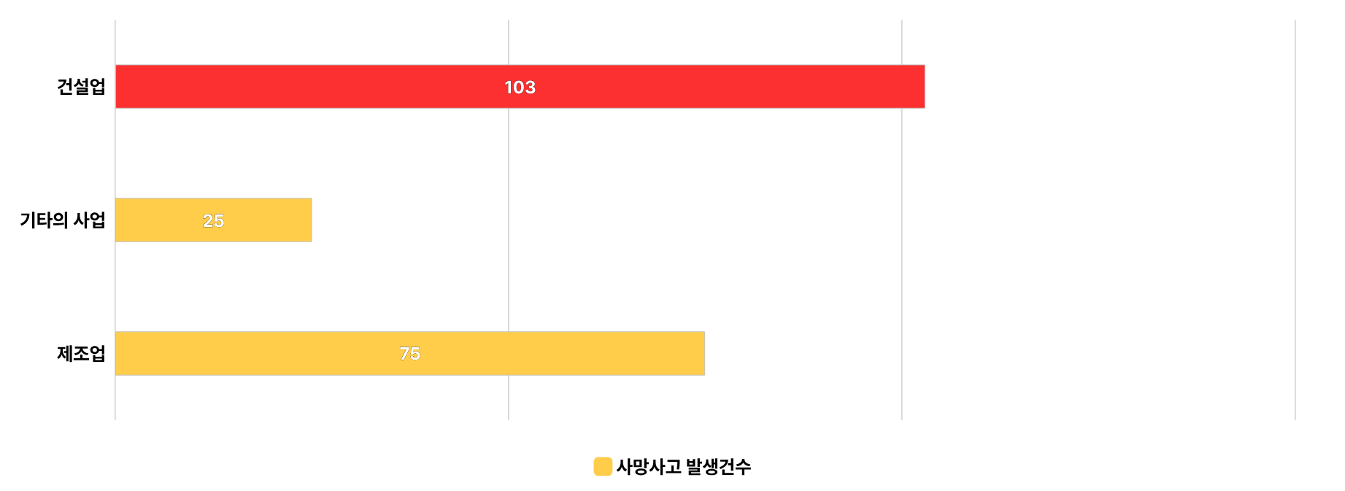
01. 추진배경
건설현장을 선택한 이유
산재 사망 1위 업종, 건설업
약 47%
사망사고 220건 중
103건이 건설업
2026년 2분기 업종·산업별 잠정통계
출처 : 고용노동부 중대재해 알림e
POSCO K-뉴딜 VISION AI

Slide 4


01. 추진배경
01. 추진배경
건설현장을 선택한 이유
스마트 안전장비,
이제 안전관리비로
2026.05 · 국토교통부
활용 가이드라인 전면 개정
도입비용
안전관리비로 100% 전액 계상
출처: 국토교통부·국토안전관리원, 스마트 안전장비 활용 가이드라인(2026.5) · 고용노동부 고시 제2023-11호 등
POSCO K-뉴딜 VISION AI

Slide 5



02. VISION AI
중대재해 zero를 향한 실시간 통제 체계
VISION 01
VISION 02
VISION 03
실시간 위험 감지
현장 정보 실시간 공유
고위험 작업 맞춤 관제
AI가 위험 요소를 즉시
감지, 포착
관리자 · 작업자가 같은 화면으로 실시간 공유
사용자의 목적 지향
POSCO K-뉴딜 VISION AI

Slide 6



03. 핵심기능
현장의 위험 경보 감지 및 관제 프로세스
Detection
Zone
Status
Alert
YOLO 객체감지
작업 정보
POSCO K-뉴딜 VISION AI

Slide 7


POSCO
K-뉴딜 Vision Ai
THE FUTURE OF CONSTRUCTION SAFETY
실시간 대시보드 시연
건설현장의 내일을 바꾸는 스마트 비전 AI 관제

Slide 8

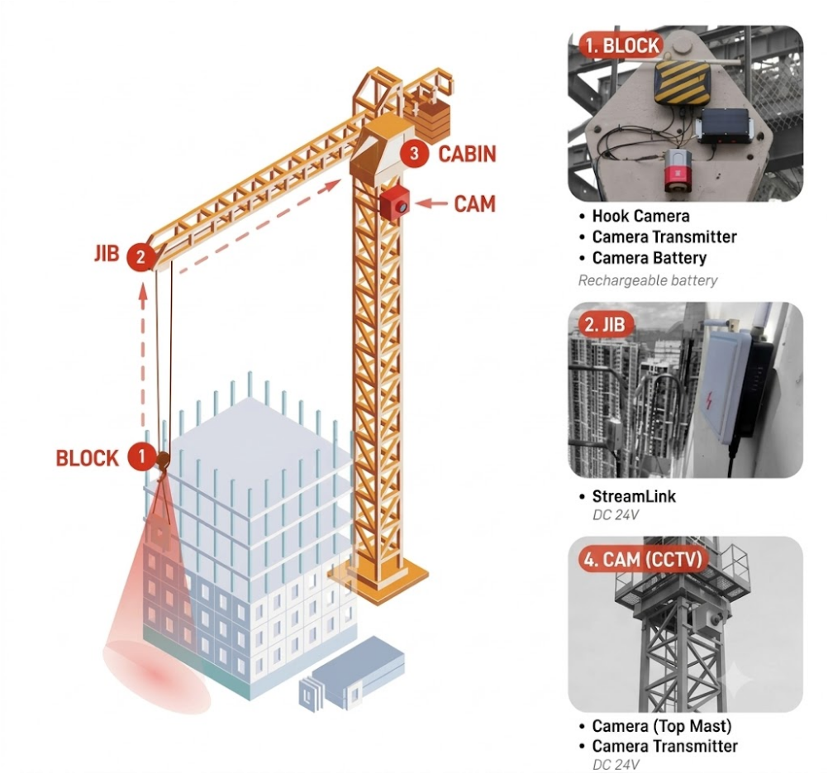

Cam 설치 형식
건축물과 함께
올라가는 카메라
·
·
탑 마스트 · 텔레스코핑 케이지
넓은 화각
후크 · 블록
작업 지점 근접 촬영
출처 : Hercules Cranes SCARLET Tech
참고 사례 : 팀이 제작한 장비 아님
POSCO K-뉴딜 VISION AI

Slide 9

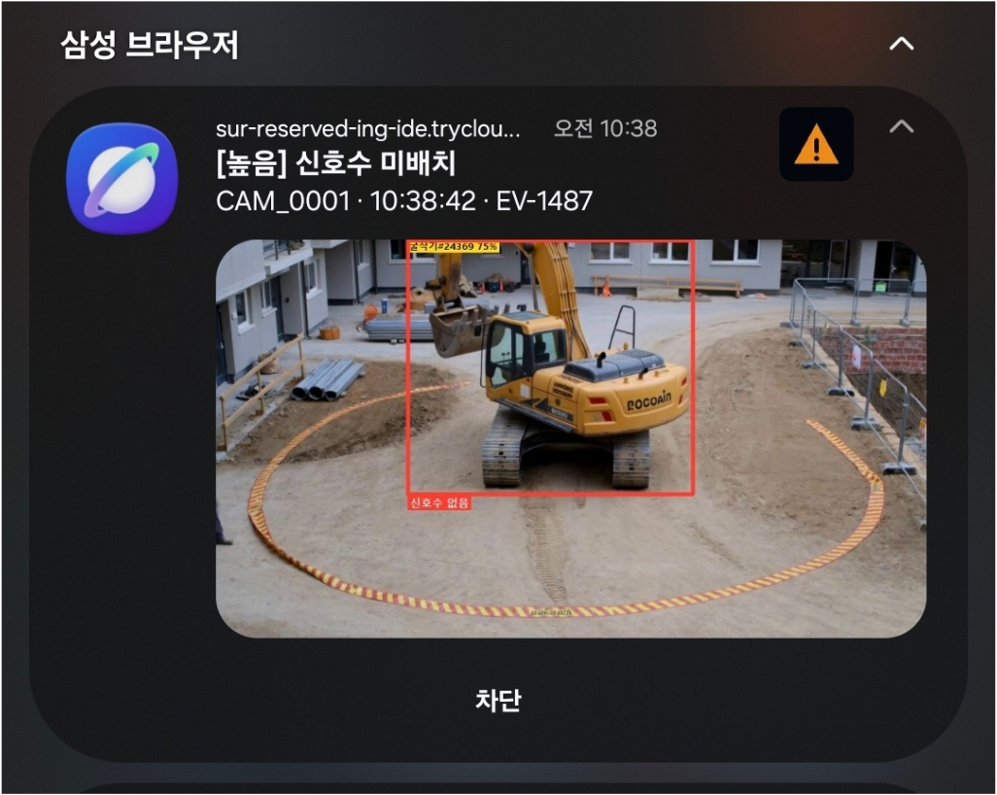


대시보드 모바일 연동
현장 밀착형 위험 알림 시스템
위험 이벤트 감지
·
·
관리자 웹 푸시 알림
경보 · 스냅샷 직발신
POSCO K-뉴딜 VISION AI

Slide 10

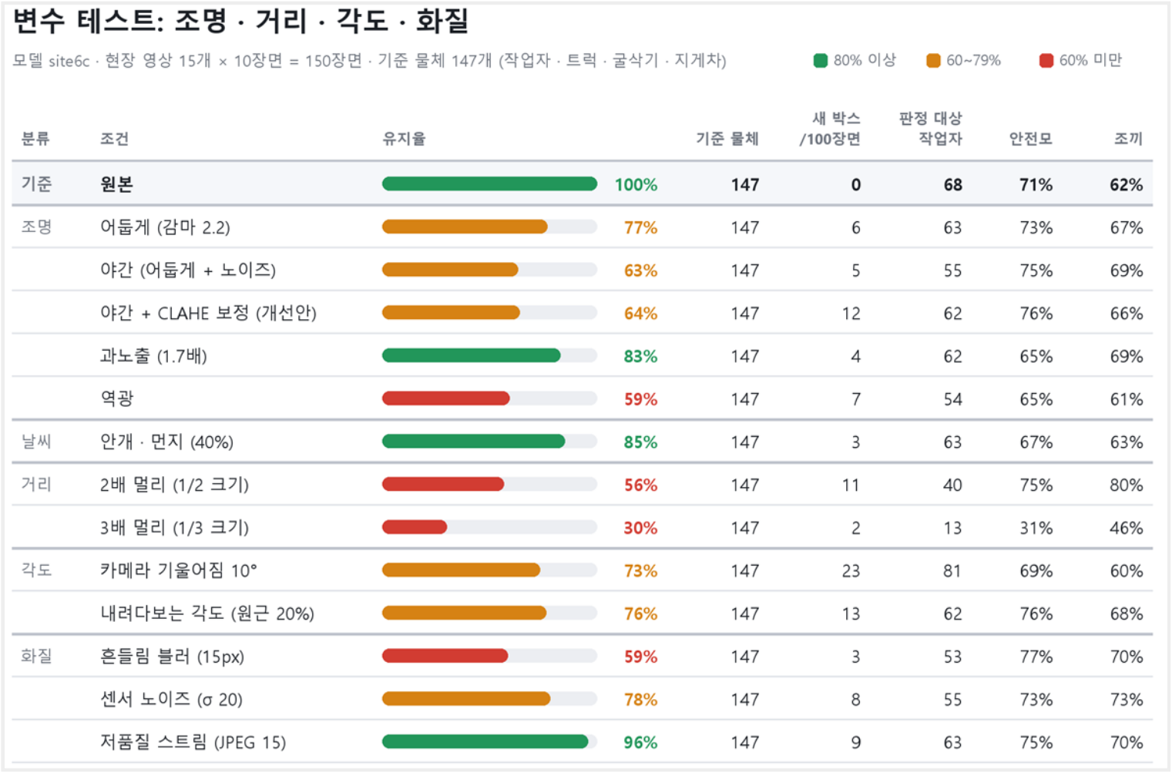

POSCO
K-뉴딜 Vision Ai
모델 성능 검증
조명·거리·각도·화질
조건 변수 테스트
POSCO K-뉴딜 VISION AI

Slide 11

POSCO
K-뉴딜 Vision Ai
원거리 객체의 탐지율 개선
모델 성능 개선
3배 멀리 보이는 물체의 유지율을 28%에서 52%로
카메라별 정밀 탐지
역광과 흔들림은 소프트웨어 보정으로 해결되지 않아, 카메라 설치 위치와 고정으로 대응
방법 | 3배 멀리 유지율 | 장담 탐지 | 카메라당 초당
기본값 640 | 28% | 32ms | 7.7
정밀 탐지 960 | 52% | 59ms | 4.2
입력 1280 | 58% | 102ms | 2.4
타일 2x2 | 57% | 168ms | 1.5
POSCO K-뉴딜 VISION AI

Slide 12




04. 기술 스택 및 DB 구조
사용 기술 및 데이터 흐름도
VISION AI
FrontEnd
BackEnd
HTML/CSS
JS direct serve
Push API
Yolov8n
FastAPI
OpenVINO
JWT/bcrypt 보안
POSCO K-뉴딜 VISION AI

Slide 13











04. 기술 스택 및 DB 구조
사용 기술 및 데이터 흐름도
CAM 영상
YOLO 감지
구역 규칙 판정
이벤트 저장
대시보드 표시
작업구역 · ROI
감지 규칙
CAM · 현장도면
사람 · 장비 탐지
감지 이벤트 · 스냅샷
경보 · 처리 기록
POSCO K-뉴딜 VISION AI

Slide 14

05. 기대 효과
사고를 사전에 차단하는 체계
재해 리스크 최소화
위험 정보 공유
규제 대응
매일 바뀌는 건설현장에 맞춰
안전작업 계획과 실시간 위험
증빙 데이터 확보
POSCO K-뉴딜 VISION AI

Slide 15





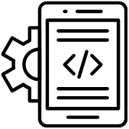
06. 한계 및 개선점
프로젝트 중 느낀 한계점과 미래논의
기능의 부족
관제 항목의 다양성
단일 화각의 한계
iOS 푸시 알림
POSCO K-뉴딜 VISION AI

Slide 16




06. 한계 및 개선점
프로젝트 중 느낀 한계점과 미래논의
신뢰도·정확도 향상
다양한 기술과 결합
POSCO K-뉴딜 VISION AI

Slide 17




함께 만든 사람들
이승현
임경현
김민경
역할 : PM · 도메인
역할 : DB 구축, 객체탐지 구현
역할 : ROI 구현, 웹사이트 크롤링
업무 : 프로젝트 기획 및 구상
문서 작성, 레퍼런스 수집
업무 : MYSQL 이용한 DB구축
YOLO모델 학습 및 객체탐지 구현
업무 : ROI 지정 구현 및 데이터 저장
selenium 웹사이트 내 객체 추출
POSCO K-뉴딜 VISION AI

Slide 18
경청해주셔서
감사합니다

